Slide 1
Какое у тебя настроение?
хорошее
плохое
отличное

Slide 2
З - С
АЗА - АСА
АЗО - АСО
АЗЫ - АСЫ
У зайца
лисёнок.
зайчонок.
У лисы

Slide 3
девочка
Единственное число
лиса
ёж
мальчик
заяц
кошка
Кто?
Ж.р.
М.р.

Slide 4
У кого?
Какой?
Что?
У мальчика
синий
мяч.
Какая?
Что?
У кого?
У девочки
зелёная
лента .

Slide 5
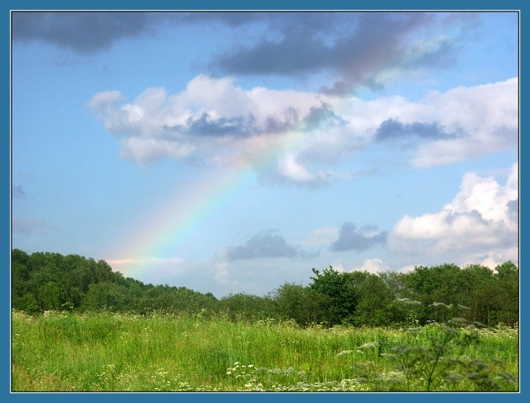
Весёлая физкультминутка

Slide 9
Кто?
М.р.
Ед.ч.
У кого?
У
…
кролика
длинные уши.
(кролик)
Кто?
Ж.р.
Ед.ч.
У кого?
У
…
лисы
(лиса)
пушистый хвост.

Slide 10
У меня ....... настроение.
Я занимался ......(хорошо, плохо, отлично).
Мне было ....... (трудно, легко) заниматься.
Мне было ... (интересно, скучно) на занятии.

Slide 11
Домашнее задание
Стр. 104 № 3 (2)

Slide 12
Вы хорошо сегодня работали!
Молодцы !

